Slide 1
VÝZNAMNÁ SLOVENSKÁ OSOBNOSŤ V ZAHRANIČÍ – RUŽENA BAJCSYOVÁ
Nina Marčeková

Slide 2
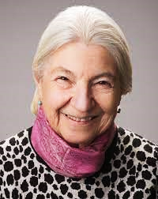
Ružena Bajcsyová
narodila sa v Bratislave
je americká informatička a počítačová vedkyňa špecializujúca sa na oblasť robotiky
pôsobí ako emeritná riaditeľka ústavu CITRIS na Kalifornskej univerzite v Berkeley
je tiež vedúcou riaditeľstva National Science Foundation v oblasti počítačov a informácií s právomocou nad rozpočtom 500 miliónov dolárov

Slide 3
Ďakujem za pozornosť

